Slide 1
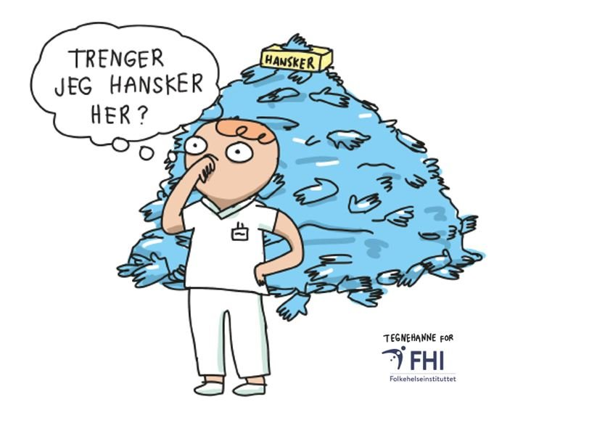
Ti raske om hanskebruk
Markering av 5. mai 2024

Slide 2
Om bruk av presentasjonen
Det er ikke anledning til å redigere i denne presentasjonen før fremvisning (med unntak av å slette denne siden).
Man kan imidlertid ta hele eller deler av innholdet over i andre maler. Illustrasjoner eid av FHI kan flyttes over og benyttes (de kan ikke endres på), men de må da krediteres FHI. Bilder fra for eksempel Colourbox eller andre bildetjenester kan ikke gjenbrukes i andre presentasjoner/maler.
Denne siden bør fjernes før bruk

Slide 3
Påstand 1
Det er ikke behov for å utføre håndhygiene etter du har brukt hansker.
Sant eller usant?

Slide 4
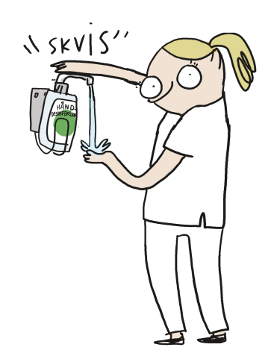
Påstand 1
Det er ikke behov for å utføre håndhygiene etter du har brukt hansker.
Anbefalinger for når du skal utføre håndhygiene endres ikke når hansker benyttes.
Uavhengig av om du har brukt hansker eller ikke, utfør håndhygiene:
Før kontakt med pasienten eller pasientens omgivelser
Før en ren eller aseptisk oppgaver
Umiddelbart etter kontakt med kroppsvæsker
Når du forlater en pasient etter å ha berørt pasienten eller gjenstander i pasientens omgivelser
I tillegg skal håndhygiene utføres:
Etter opphold på desinfeksjonsrom eller håndtering av avfall eller urent utstyr.​
Etter toalettbesøk.​
Etter å ha hostet eller nyst i hendene, eller pusset nesen. ​
Før man går inn på rene områder som kjøkken, rene lager, medisinrom. ​
Før man skal tilberede eller spise mat. ​
Før man går inn eller ut av en avdeling.
Hansker erstatter ikke håndhygiene!
USANT

Slide 5
Påstand 2
Hansker anbefales når du skal håndtere skadelige medikamenter og kjemikalier.
Sant eller usant?

Slide 6
Påstand 2
Hansker anbefales når du skal håndtere skadelige medikamenter og kjemikalier.
En av indikasjonene for å bruke hansker er kontakt med skadelige medikamenter, for eksempel cytostatika, eller kjemikalier.
Mange kjemikalier kan være skadelige for huden og kan forårsake irritasjon, allergiske reaksjoner eller kjemiske brannskader. Noen kjemikalier kan også være giftige eller karsinogene, og kan forårsake helseskader hvis de absorberes gjennom huden. Hansker beskytter huden mot direkte kontakt med slike stoffer og reduserer risikoen for skade.
Cytostatika er potente stoffer, og kan som kjemikalier både gi hudirritasjon og negativ innvirkning på helse og miljø. Ved å bruke hansker kan man forhindre utilsiktet eksponering av huden på hendene.

Slide 7
Påstand 3
Det er alltid anbefalt å bruke hansker når du skal stelle en pasient.
Sant eller usant?

Slide 8
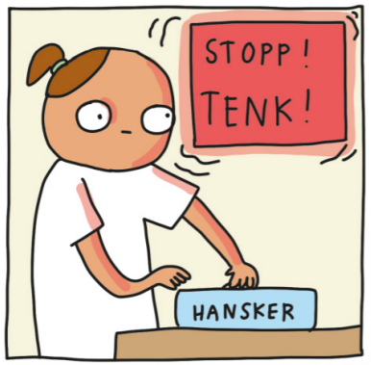
Påstand 3
Det er alltid anbefalt å bruke hansker når du skal stelle en pasient.
Hansker bør bare brukes når det er indikasjon:
Direkte kontakt med kroppsvæsker, slimhinner eller ikke-intakt hud.
Ved håndtering forurenset utstyr eller flater.
Etter lokale prosedyrer dersom pasienten er isolert.
Når du har eksem eller sår på hendene.*
Ved kontakt med skadelige medikamenter eller kjemikalier.
Før du tar på hansker: Stopp – tenk – er det indikasjon?
*Når helsepersonell har eksem eller sår på hendene, bør det gjøres individuell vurdering i samråd med leder/lege vedrørende deltagelse i pasientnært arbeid, og i hvilke situasjoner hansker eventuelt bør benyttes.
USANT

Slide 9
Påstand 4
Hansker er anbefalt når du kommer i direkte kontakt med kroppsvæsker.
Sant eller usant?

Slide 10
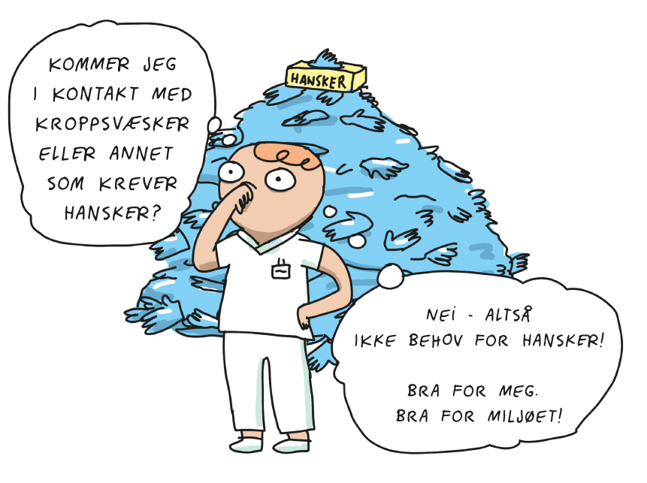
Påstand 4
Hansker er anbefalt når du kommer i direkte kontakt med kroppsvæsker.
En av indikasjonene for hansker er «ved direkte kontakt med kroppsvæsker, slimhinner eller ikke-intakt hud».
Hansker utgjør en ekstra barriere og beskytter hendene mot kontaminering av mikroorganismer fra blod og andre kroppsvæsker.

Slide 11
Påstand 5
Det er anbefalt å ta på hansker før all type pasientkontakt – man vet jo aldri.
Sant eller usant?

Slide 12
Påstand 5
Det er anbefalt å ta på hansker før all type pasientkontakt – man vet jo aldri.
Det er ikke anbefalt å benytte hansker ved all type pasientkontakt. Benytt hansker kun når det er anbefalt.
Ta på hansker når det er indikasjon, ikke «for sikkerhets skyld» eller av gammel vane/uvane.
Overforbruk og feil bruk av hansker førere til :
Redusert etterlevelse av håndhygiene og økt risiko for smitteoverføring.​
Økt forekomst av hudirritasjon på hender.​
Økte kostnader.​
Økt belastning på miljøet.
Man antar at minst 70 millioner hansker benyttes i helsetjenesten hvert år uten at det er nødvendig. Det tilsvarer 490 tonn unødvendig avfall. Hvert år!
USANT

Slide 13
Påstand 6
Utstrakt bruk av hansker er forbundet med økt hudirritasjon.
Sant eller usant?

Slide 14
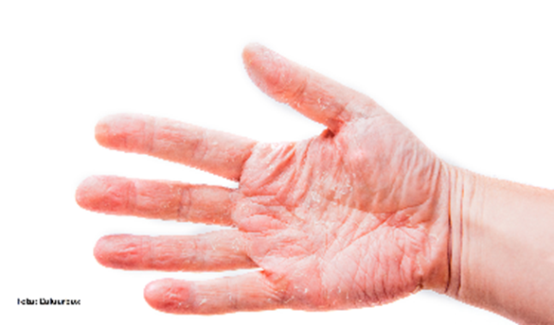
Påstand 6
Utstrakt bruk av hansker er forbundet med økt hudirritasjon.
Utstrakt og ukritisk bruk av hansker fører til økt forekomst av hudirritasjon, både i form av kontaktdermatitt og allergi. Problemet øker ved bruk av hansker på fuktig hud.
SANT

Slide 15
Påstand 7
En stor andel av hanskene som kastes blir gjenvunnet.
Sant eller usant?

Slide 16
Påstand 7
En stor andel av hanskene som kastes blir gjenvunnet.
Brukte hansker kastes rutinemessig i restavfall, og blir dermed ikke gjenvunnet.
Dette gjelder også ubrukte hansker som av ulike grunner kastes (for eksempel mistes ut av hanskeboksen, ryker når de tas på, eller kastes fordi de er gått ut på dato).

Slide 17
Påstand 8
Det er anbefalt å bruke doble hansker i kontakt med pasienter som er smitteisolert.
Sant eller usant?

Slide 18
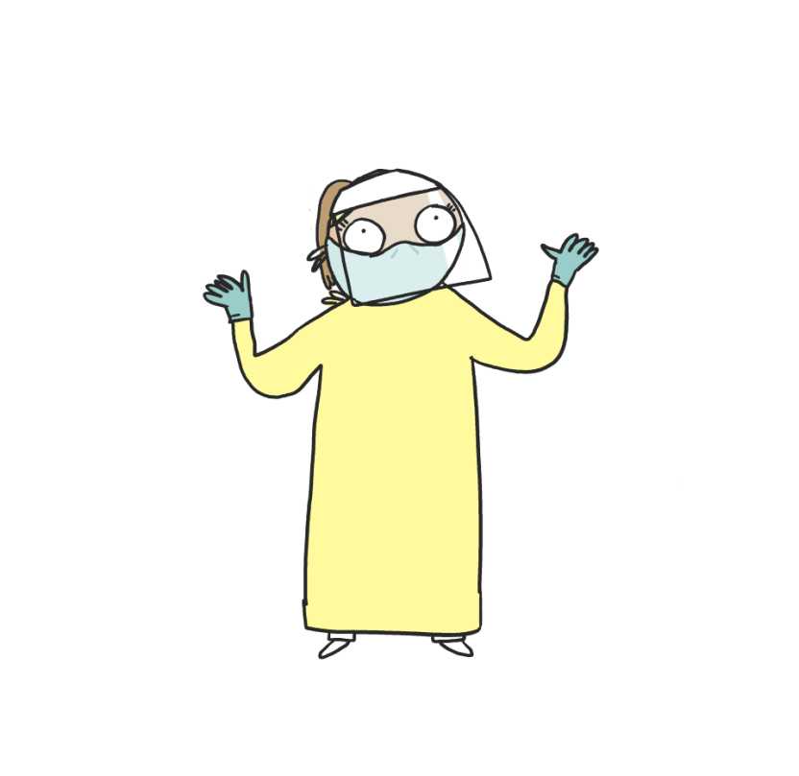
Påstand 8
Det er anbefalt å bruke doble hansker i kontakt med pasienter som er smitteisolert.
Doble hansker er ikke nødvendig eller anbefalt ved kontakt med pasienter på smitteisolat.
Benytt hansker kun når det er anbefalt også på smitteisolat.
Behov for hanskeskift og håndhygiene er det samme på isolat som ved annen pleie (gjelder ikke ved smitterisikogruppe 4).

Slide 19
Påstand 9
Tar du ikke av hanskene etter uren oppgave, før ny oppgave, risikerer du å spre smitte i miljøet.
Sant eller usant?

Slide 20
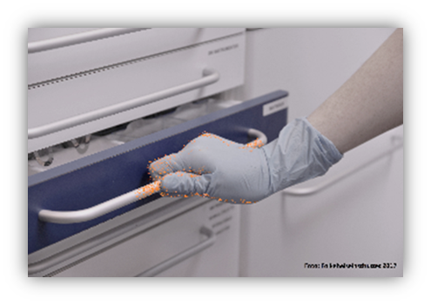
Påstand 9
Tar du ikke av hanskene etter uren oppgave, før ny oppgave, risikerer du å spre smitte i miljøet.
SANT
Et stort problem ved bruk av hansker er at de ikke tas av til rett tid, men at en arbeider videre med de samme hanskene fra urene oppgaver/områder til rene oppgaver/områder, uten at håndhygiene blir utført.
Benyttes hansker på denne måten risikerer man å forurense rene områder og spre smitte i stedet for å redusere smittespredning.

Slide 21
Påstand 10
Det er lett å forurense hendene når hansker tas av.
Sant eller usant?

Slide 22
Påstand 10
Det er lett å forurense hendene når hansker tas av.
Hender og håndledd kan lett forurenses ved at de berører hanskens ytterside når hanskene tas av. Opptil 30% av helsepersonell har smittestoffer på hendene etter pasientkontakt, selv om de har benyttet hansker.
SANT

Slide 23
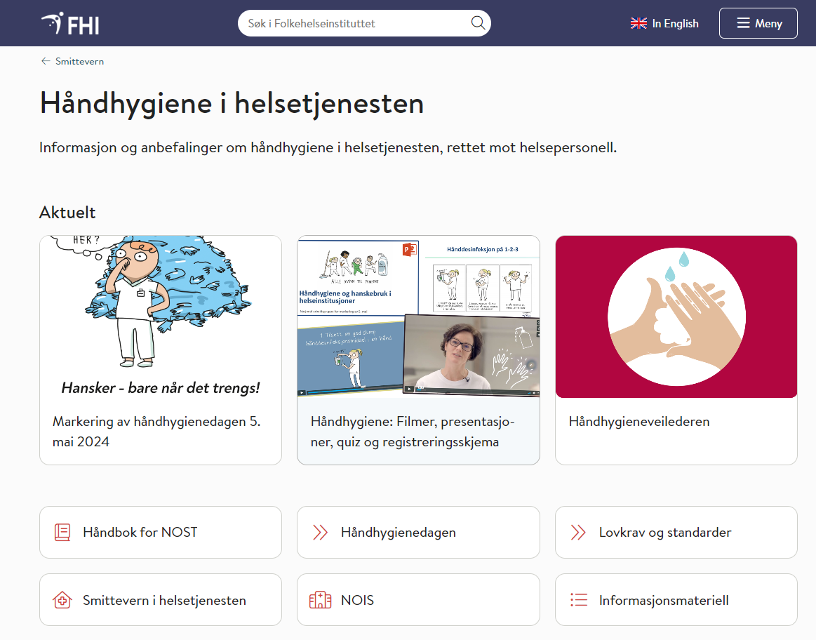
Har du spørsmål om håndhygiene og hanskebruk?
Les mer på temasiden:
Håndhygiene i helsetjenesten

